Slide 1

ZDRAVÍ A NEMOC
PhDr. Zdeňka Římovská, Ph.D.

Slide 2
ZDRAVÍ A NEMOC
Obsah
Zdraví a nemoc – holistické pojetí zdraví, etické hodnoty v péči o zdraví, systém zdravotní péče v ČR
2. Faktory ovlivňující zdraví – determinanty zdraví,
Prevence a podpora zdraví,
Světová zdravotnická organizace, program Zdraví 21 – Zdraví pro všechny v 21. století, zdraví do roku 2030 životní a pracovní prostředí a jejich vliv na zdraví, životní styl, základy hygieny a epidemiologie, prevence šíření nákaz

Slide 3
ZDRAVÍ A NEMOC
Obsah
3. Vybrané poruchy kardiovaskulárního systému související se životním stylem a životním prostředím, prevence.
Onkologická onemocnění související se životním stylem a životním prostředím, prevence
4. Vybrané poruchy endokrinního systému související se životním stylem a životním prostředím, prevence, vybrané poruchy pohlavního systému související se životním stylem a životním prostředím, prevence
5. Paliativní a hospicová péče
6. Základy první pomoci

Slide 4
ZDRAVÍ A NEMOC
Obsah
Blok I.
1. Zdravotnická terminologie – etiologie a patogeneze chorob, anamnéza, vyšetřovací metody, terapie, rehabilitace, prevence. Úvod do anatomie, fyziologie a patofyziologie – základní vlastnosti živé hmoty, funkční morfologie tkání, anatomické názvosloví, roviny, směry
2. Pohybový systém – anatomie, fyziologie, patologie; kardiovaskulární systém – anatomie, fyziologie, patologie
3. Lymfatický systém, imunita – anatomie, fyziologie, patologie; dýchací systém – anatomie, fyziologie, patologie
4. Trávicí systém – anatomie, fyziologie, patologie; vylučovací soustava – anatomie, fyziologie, patologie
5. Kožní soustava a termoregulace – anatomie, fyziologie, patologie; nervový systém – anatomie, fyziologie, patologie
6. Endokrinní systém – anatomie, fyziologie, patologie; pohlavní systém – anatomie, fyziologie, patologie

Slide 5
ZDRAVÍ A NEMOC
Témata
Zdravá strava – recepty
Bylinky
Cvičení
Nové trendy v medicíně
Drogy
AIDS
COVID ,

Slide 6
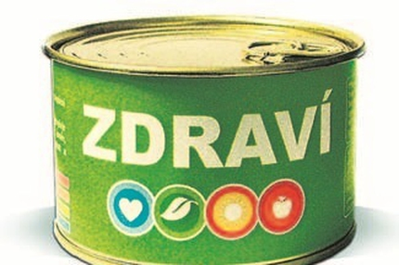
Definice zdraví
„Zdraví je stav úplné tělesné, duševní a sociální pohody, ne pouze nepřítomnost nemoci nebo jiné vady.“ (WHO, 1948)
„Zdraví je celkový (tělesný, psychický, sociální, duchovní) stav člověka, který mu umožňuje dosahovat optimální kvality života a není překážkou obdobnému snažení druhých lidí.“ (Křivohlavý, J.)
Pojetí zdraví jednotlivcem – co znamená pro jednotlivce
Edukační leták – koláž v příští hodině (materiál)

Slide 7
Zdraví
Sociolog – jedinec fungující
v sociálních rolích
Lékař – nepřítomnost nemoci
Co je být zdravý?
Humanista – jedinec schopný vyrovnat se s životními úkoly
Idealista – jedinec, který se cítí dobře

Slide 8

Význam zdraví
oblast posilování zdraví a rozvoje zdraví je považováno za nejdůležitější komponentu celkového zdravotního rozvoje
důležitý předpoklad sociálního, ekonomického a osobního rozvoje (význam pro kvalitu života)
nástroj pro každodenní život, ne cíl života. Pozitivní koncept zdůrazňující sociální a osobní zdroje jako i fyzické kapacity (WHO)

Slide 9
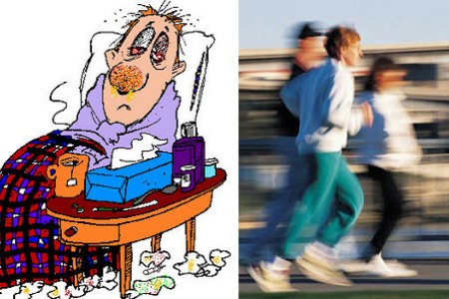
Ukazatele zdravotního stavu populace
nemocnost, morbidita (výskyt nemoci)
1) incidence (počet nově vzniklých onemocnění za rok)
2) prevalence (počet všech případů konkrétní choroby k určitému
datu)
střední délka života (naděje na dožití) – průměrný počet let zbývajících k dožití
úmrtnost (mortalita) – nepřímý ukazatel, neboť nerozhoduje jen zdraví lidí, ale i dostupnost a úroveň zdravotních služeb.
Různé lokality Ostravsko, výskyt nemoci, ovzduší

Slide 10
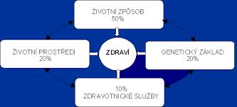
Determinanty zdraví
Faktory působící na potenciál zdraví, mohou jej ovlivnit (pozitivně, negativně)
Genetická výbava (10-20%) – genetika, pohlaví, věk
Životní styl (50%) – způsob života, vzdělání, charakter chování a schopnost zvládat problémy, finanční příjem, společenské postavení
Životní/pracovní prostředí (20-30%) – fyzické prostředí – voda, ovzduší, potraviny, úroveň hluku, zaměstnání a pracovní podmínky, sociální podpora a sociální sítě, kultur, zvyky a tradice
Zdravotní péče (10%) – úroveň zdravotnictví, dostupnost preventivních a léčebných služeb

Slide 11

STRESORY
determinanty zdraví, které působí na organismus jako zátěž
Faktory, které mohou ovlivnit účinek stresorů
kvalita stresoru (chemické, fyzikální, biologické stresory)
kvantita dávky stresoru (koncentrace, síla, množství stresoru)
rozložení dávky stresoru v čase
souběh stresorů (souběžné působení více stresorů)
stav organismu (momentální potenciál zdraví)
zkušenost organismu (návyk na stresor, imunologická připravenost)

Slide 12

Oblasti ochrany zdraví
Péče o životní a pracovní podmínky
Pitná voda, koupaliště, školská zařízení, zdravotnická zařízení, zařízení sociálních služeb, stravovací provozy, zotavovací akce, ochrana před hlukem, vibracemi, zářením, ochrana při práci
Předcházení vzniku a šíření infekčních chorob
očkování, dezinfekce, dezinsekce a deratizace, identifikace patologických agens, izolace ohniska nákazy, včetně karanténních opatření, specifická opatření při HIV pozitivitě
Státní správa v ochraně veřejného zdraví
Ministerstvo zdravotnictví, Krajské hygienické stanice, Státní zdravotní ústav a jeho krajská pracoviště, Česká zemědělská a potravinářská inspekce, Státní veterinární správa, Státní úřad radiační ochrany

Slide 13
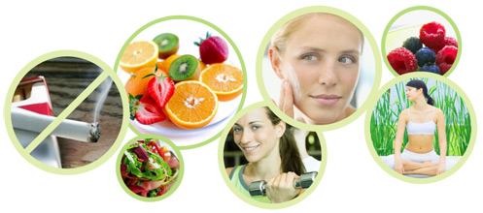
Životní styl a jeho vliv na zdraví

Slide 14
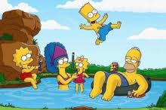
Životní styl
charakterizován souhrou dobrovolného chování a životní situace
jedinec si vybírá z alternativ, může zvolit vhodné i ty poškozující zdraví
osvojování životního stylu začíná v dětství.
Životní styl současnosti - rizika
kouření
nesprávná výživa
nízká pohybová aktivita
nadměrná psychická zátěž
nadměrná konzumace alkoholu
zneužívání drog
rizikové sexuální chování

Slide 15
Podmínky pro vedení správného/zdravého životního stylu
dostatečná informovanost o podpoře zdraví
dostatečná znalost o zdraví škodlivých a zdraví prospěšných faktorech
dostatečná motivace
podmínky pro realizaci zdraví prospěšných přístupů
Následky nesprávného životního stylu
Chronické neinfekční choroby – kardiovaskulární choroby, obezita, diabetes, nádorová onemocnění, choroby jater, osteoporóza, vady držení těla
Závislosti
Pohlavní choroby

Slide 16
Kolorektální karcinom
Nádorové onemocnění tlustého střeva a konečníku
Nejčastější příčina úmrtí v ČR, ČR na 1.-2. místě i celosvětově (střídání s Maďarskem)
Rizikové faktory
věk – typicky 70–80 let,
genetická predispozice
anamnéza střevních polypů chronické střevní záněty
složení stravy s nízkým obsahem vlákniny, naopak častá konzumace červeného masa
obezita
kouření

Slide 17
Screening
• záchyt časných (kurativních) stádií karcinomu kolorekta
(test OK)
Prevence
Úprava nadváhy
Úprava stravy - vysoký podíl živočišných tuků v potravě, nízké zastoupení vlákniny
Tělesná aktivita
Úprava zácpy

Slide 18

Ischemická choroba srdeční
hlavní příčina úmrtnosti u mužů nad 45 let věku a u žen nad 65 let věku v celé Evropě
ČR patří k evropským zemím s nejvyšší úmrtností, přestože se od počátku 80. let výrazně snižuje úmrtnost na srdeční cévní choroby i na CMP

Slide 19
Prevence ICHS
nekouřit
vhodné složení stravy
  dostatek ovoce a zeleniny (více jako 400 g denně)
  dostatek luštěnin, ořechů, semen, ryb (minimálně 2 porce - 140 g týdně)
  omezení příjmu tuků pod 30% celkové energie a tučných pokrmů živočišného původu
  u hypertenze omezení příjmu soli pod 5 - 6 g denně
  alkoholu maximálně 2 drinky u mužů a 1 drink u žen denně
tělesná hmotnost:
udržení tělesné hmotnosti v normě či váhová redukce u nadváhy a obezity (BMI v dospělosti 20 - 25), zastoupení tělesného tuku (muži do 25%, mladší muži do 20%, ženy do 30%, mladší ženy do 25% celkové hmotnosti)
pohybová hmotnost:
- minimální aerobní fyzická aktivita alespoň 20 - 30 minut 5x týdně
psychosociální odolnost:
- emoční „otužilost“ a dostatečná adaptabilita na stresovou zátěž,
sociální a zejména pracovní zázemí (pracovní a finanční jistoty), vzdělání

Slide 20
Obezita
nejčastější metabolické onemocnění dnešní doby - civilizační onemocnění, globální zdravotní problém lidstva
Příčiny obezity
nadměrné přijímání potravy při nízké pohybové aktivitě
dědičnost (50%)
porucha regulace bílkoviny leptinu (leptin je jeden z regulátorů tělesné hmotnosti tím, že působí na centrum sytosti a vyvolává v něm pocit hladu nebo naopak pocit nasycení)
Zdravotní komplikace
1. mechanické
  velké zatížení kloubů, šlach, dýchací potíže (dyspnoe)
2. metabolické
  diabetes mellitus 2. typu
  hypertenze
  kardiovaskulární onemocnění
  Hypercholesterolémie
Snížení tělesné hmotnosti o 5% výrazně redukuje zdravotní rizika.

Slide 21
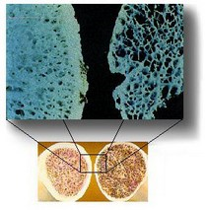
Osteoporóza
patří mezi nejčastější onemocnění v civilizovaných zemích
postihuje kostní tkáň - dochází k úbytku kostní hmoty, a to rovnoměrně složky anorganické i organické
nízká hustota kosti, porucha její mikroskopické stavby, a v důsledku toho zvýšené riziko zlomenin – což snižuje kvalitu života
Příčiny - složité a multifaktoriální
genetické (85%)
hormonální (nedostatek estrogenu): po 55. roce se vyskytuje u 1/3 žen a 1/5 mužů
věk (po 35. roce života kostní hmoty ubývá)
nedostatečná výživa, nedostatek Ca a vitaminu D
nedostatečný vývoj vrcholu kostní hmoty
nedostatečná fyzická aktivita, kouření,
velká konzumace alkoholu

Slide 22
Prevence
začíná v dětství a trvá celý život
Cíl prevence:
vytvářet maximum kostní hmoty během dětství a dospívání
uchovat co nejvíce kostní hmoty v dalším životě (pohyb, vápník, vit. D, substituční terapie)

Slide 23


jakákoliv spotřeba tabáku, kouření cigaret, dýmky, doutníku, žvýkání tabáku nebo jeho šňupání a také pasivní vystavení produktům hoření tabáku.
„Lidé kouří nikoli proto, že chtějí kouřit,
ale protože nemohou přestat.„

Slide 24

pocit zvládnutí stresu
zvýšení pocitu sebehodnocení
překonání pocitů nejistoty
odstranění pocitů závislosti na druhých lidech
zlepšení pocitů bezmoci a nenacházení naděje a opory
přijetí do (žádoucí) skupiny lidí, kteří kouří
získání pocitu dospělosti
přiblížení se obrazu „ideálního (úspěšného) muže“ či „společensky úspěšné ženy“

Slide 25

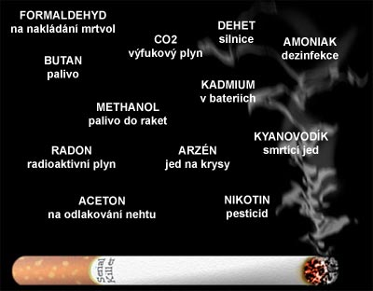

nádorové onemocnění plic a následné úmrtí (80 – 90 %)
onemocnění průdušek a rozedma plic (75%)
srdeční infarkt (kouření zodpovědné za 30% úmrtí)
Charakteristika kuřáka
kladou menší váhu na hodnotu zdraví
obvykle pijí více kávy než nekuřáci
konzumují obvykle více alkoholu než nekuřáci
jsou méně fyzicky zdatní

Slide 26

pohybuje se v rozmezí od úplné abstinence po pravidelné těžké pití (alkoholismus).
Rizikové pití s pravděpodobnými zdravotními následky je u mužů 350 g (35 jednotek) alkoholu týdně, u žen 210 g (21 jednotek) alkoholu týdně.
Při tomto množství alkoholu může dojít k poškození duševního i somatického zdraví.
10 g alkoholu je obsaženo v 1 sklence vína, 0,5 l piva, 1 stopce destilátu.

Slide 27

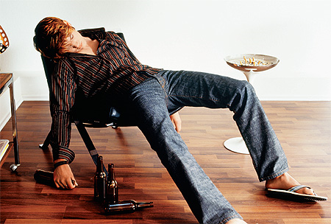
Abstinent – odmítá z jakéhokoliv důvodu alkohol, žízeň hasí např. minerálkou. Občas nejsou společností správně pochopeni.
Konzument – většina lidí pijících „příležitostně.“ Pijí pro tekutinu a chuť.
Piják – žádá účinky alkoholu – tj. především euforii.
Alkoholik - pije vše co mu přijde pod ruku, pije denně, je to droga.

Slide 28
Pozitiva užívání alkoholu
Pozitiva u mírných až středních konzumentů (10 - 30g alkoholu denně):
snížení mortality na ICHS, okluzivní CMP
    snižuje krevní srážlivost
    zvyšuje HDL cholesterol
antioxidační účinky polyfenolických substancí obsažených ve víně (resveratrol)
Psychika: euforie, uvolnění, ztráta ostychu a zábran, sociální konverzace

Slide 29


Gastrointestinální systém
Nervový systém (Korsakova psychóza, fetální alkoholový syndrom)
Reproduktivní systém (nižší schopnost erekce)
Zvýšené riziko Ca
DOPRAVNÍ NEHODY!!!!!!!!!!!!
Další následky
- rozvrat rodiny, zneužívání dětí,
problémy spojené s výkonem zaměstnání,
neúmyslné zranění, sebevraždy, násilí,
závažné trestné činy

Slide 30

Nealkoholové návykové látky
užívání nelegálních návykových látek nebo oficiálně předepisovaných léků, které neodpovídá účelům lékařské péče
vznik závislosti je proces ( postupné navyšování hodnoty návykové látky pro jedince na úkor ostatních hodnot a životních aktivit)
termín „zneužívání“ používán hlavně ve vztahu k ilegálním drogám
hlavní uživatelé - muži, zvyšuje se nadužívání u žen
průměrný věk uživatelů - věková kategorie 25-35 let, snižuje se podíl uživatelů ve věku 15-24 let
věková skupina do 15 let preferuje zneužívání těkavých látek

Slide 31
Užívání drog nemá jedinou příčinu, jde o komplexní interakci mezi osobou, drogou a prostředím
droga
(schopnost navozovat libé pocity, toleranci, odvykací stav)
osobnost postiženého (nevyzrálá, emočně nestabilní, specifická porucha osobnosti, narušené hodnotové schéma)
Urbanův interakční tetraedr
celkové sociální prostředí (nezaměstnanost, kriminalita, nedostatečné zákonné normy, nepříznivá politická situace, negativní vliv médií)
vyvolávající moment („svedení“ v partě toxikomanů, pracovní stres zdravotníků s dostupností návykové látky, deprese)

Slide 32
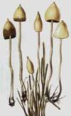
Typy závislosti
psychická
užití látky vyvolává příjemné pocity a uspokojení. K dosažení tohoto stavu nebo zabránění nepříjemných pocitů při absenci je nutná opakovaná aplikace
fyzická
adaptační stav, projevuje se intenzivními tělesnými obtížemi, pokud je podávání návykové látky omezeno nebo je mu zabráněno
Účinky drog
psychické
excitace, veselost, euforie, zrakové a sluchové halucinace, zvýšené sebevědomí, změněné vnímání, deprese, agresivita
sociální
„drogové chování“ – zanedbávání povinností doma, v práci, ve škole, násilnosti, trestná činnost

Slide 33
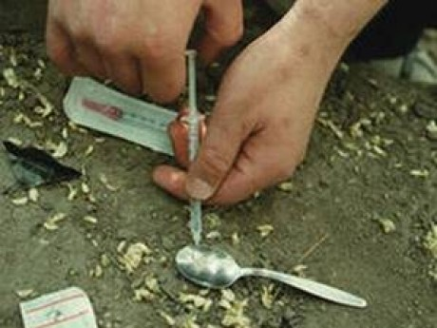
Zdravotní následky
předávkování (vědomé, nevědomé)
respirační komplikace
kardiovaskulární komplikace
účinek na CNS (křeče, optická neuropatie)
vliv na reprodukční orgány, sexuální funkce
psychologický účinek (poruchy vnímání, paměti)
psychiatrická onemocnění (schizofrenie, deprese, hypomanie)
sebevražedné chování
přenos infekčních chorob (HIV, hepatitidy)

Slide 34
Cíle prevence
snížení individuálního rizika zneužívání
snížení společenských škod spojených s užíváním drog
Pět strategií pro prevenci:
legislativní opatření ( zákaz nebo omezení zneužívání je dáno legislativou)
výchova a vzdělávání ( výchovné programy na 2.stupni ZŠ, středních školách, media, tisk)
včasné odhalení (anamnestické údaje, laboratorní testy)
léčba ( krizová centra, léčebna, terapeutická komunita)
omezování škodlivých následků (zabránění přenosu inf. onemocnění při aplikaci – výměna jehel)

Slide 35

Pohlavní choroby
Přenos převážně nebo výhradně pohlavním stykem
V současnosti známo asi 30 chorob
Nákaza nemusí být hned patrná, riziko dalšího šíření
Léčbu zajišťuje dermatovenerolog
Podléhají povinnému hlášení (zák.č.258/2000 o ochraně veřejného zdraví – seznam na www.uzis.cz)
Prevence
Používání kondomu, vyhnout se rizikovým stykům s domorodým obyvatelstvem při cestách v rozvojových zemích!

Slide 36
Nejčastější pohlavní choroby
AIDS
Syfilis
Kapavka
Papilomový virus
Chlamydiové infekce
Genitální herpes
Bakteriální vaginóza
Vaginální mykóza

Slide 37
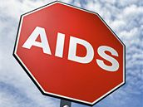
HIV -
Human Immunodeficiency Virus
virus lidského imunodeficitu, virus z čeledi Retroviridae
napadá buňky imunitního systému (T lymfocyty), ale také např. Langerhansovy buňky a další
dva typy - HIV-1 (americký a asijský kontinent, Evropa)
HIV-2 (zůstává lokalizován hlavně v Africe)
v Evropě a na americkém kontinentu se situace stabilizovala, některé subtypy se ale začaly snadněji šířit heretosexuálním přenosem, proto hrozí nová vlna epidemie i pro tyto oblasti
AIDS
syndrom získaného imunodeficitu (Acquired Immunodeficiency Syndrome)

Slide 38
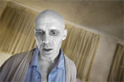
Klinický obraz
pestrý klinický obraz
od infikování do vzniku plně rozvinutého onemocnění AIDS uplyne průměrně 10,5 roku, klinický obraz se mění podle zhoršování imunitních funkcí
Fáze - příznaků primoinfekce
- latence
- symptomatická fáze HIV infekce
- AIDS onemocnění

Slide 39
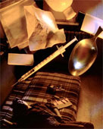
Cesta přenosu
krevní cesta
kontaminovaná krev nebo krevní deriváty
společné užívání jehel, stříkaček, případně roztoku drogy
krvavé sexuální praktiky
pohlavní styk
sperma, vaginální sekrete
přenos z matky na dítě
Zdroj
pouze infikovaný člověk, nelze přenést ze zvířete
na člověka

Slide 40
Syfilis – lues, příjice
Treponema pallidum
Vstupní brána – pohlavní orgány, ústa, konečník
Stádia
1.stadium - za 3 týdny v místě vstupu vznikne tzv. tvrdý vřed, který se do tří týdnů zhojí, nebolestivé zduření uzlin
2.stadium - za další 3-5 týdnů se objeví syfilitická vyrážka, generalizované exantemy, bílé plošky v ústech
3. stadium – vzniká po 5-20 letech po primárním nakažení, tvorba gummat, postižení nervového, kardiovaskulárního a kostního systému, paralýza
Nakažlivot v prvních dvou stádiích
Při neléčení smrtelná !

Slide 41

Gonorrhoea - kapavka
Neisseria gonorrhoeae
Postihuje sliznice močového a pohlavního ústrojí, konečníku, oční spojivku,
První příznaky za 2-4 dny po nakažení, úmrtí jsou vzácná
Vyšetřování novorozeneckých konjuktivitid – děti vystavené nákaze mohou po porodu oslepnout
Léčba
Antibiotika, dispenzarizace

Slide 42
Stres, syndrom vyhoření.

Slide 43

Co je to stres?
„Stres je extrémní a neobvyklá situace, jejíž hrozba vyvolává významnou změnu chování.“ (R. G. Miller)
„Stav organizmu, kdy je jeho integrita ohrožena a organizmus musí zapojit všechny schopnosti na svoji ochranu“ (Cooper a Appley, 1966)
módní pojem v posledních 20.letech
zátěž, napětí, tlak, důsledek nesouladu mezi kladenými požadavky a vlastními možnostmi.
přímý vliv na rozvoj onemocnění je pouze předpokládaný (např. dlouhodobé působení stresu a poruchy spánku, bolesti hlavy, kardiovaskulární a nádorová onemocnění)

Slide 44
Druhy stresu
a) Eustres
příznivá část stresu
mobilizuje, aktivizuje jedince, pomáhá k vrcholným výkonům vzrušení, výzva
b) Distres
škodlivá část stresu
vyčerpává, přepíná organismus
Stresová reakce
(GAS = obecně adaptační syndrom, H. Selye):
1. poplachová reakce - obranná mobilizace organismu, směřuje k útoku nebo úniku
2. přizpůsobení, adaptace -
účelné jednání
3. vyčerpání -
při nevyřešení v předchozích
fázích dochází ke zhroucení

Slide 45
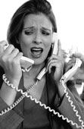
Stresory
příčiny, podněty, okolnosti vyvolávající stresovou reakci
a) vnější - fyzikální (chlad, hluk...)
- chemické
- úkolové – odpovědnost za řešení řady úkolů
- vztahové – s. z mezilidských vztahů
b) vnitřní - fyzické
- psychické – negat. emoce, myšlenkové – i představa
spustí poplachovou reakci
stres – souvisí také s potřebami, s jejich uspokojováním (neuspokojení → nelibost → pocit ohrožení → poplachová reakce atd.)
Salutory – faktory, které v těžké situaci člověka posilují, povzbuzují.

Slide 46

Projevy stresu
a) fyziologické - zrychlený tep, dech, bolesti apod.
b) emocionální – prudké změny nálad, popudlivost, klesá pozornost, soustředění, úzkostnost
c) chování a jednání ve stresu – nerozhodnost, zhoršení výkonů, změny životního rytmu

Slide 47
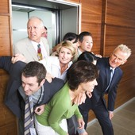
Charakteristika nynější doby
zvýšené nároky díky zrychlenému životnímu tempu
vyšší možnost seberealizace vyžaduje vyšší nasazení
problematika pracovního uplatnění ( riziko ztráty zaměstnání, rekvalifikace, workholismus)
zdravotní stav jako stresor ( v posledních letech se ukázalo, že jeho hodnota se dá vyjádřit penězi)

Slide 48
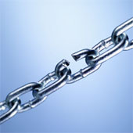
Na čem závisí prožívání stresu?
osobnost jedince – seberegulace, sebevýchova, nacvičení strategií efekt. jednání (temperament, frustrační tolerance, zkušenosti…)
povaha problému, stresoru – subjektivní povaha závažnosti problému, problém v okruhu a mimo okruh možností působení jedince (jsou situace, které není možné změnit, je nutné se s nimi vyrovnat)
situace, okolnosti – okolí může být jedinci oporou nebo naopak

Slide 49
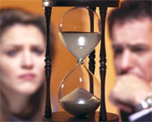
Syndrom vyhoření
jedná se zejména o psychický stav, prožitek vyčerpání
vyskytuje se často u pomáhajících profesí
tvořen řadou syndromů v oblasti psychické, fyzické i sociální
projevy vyplývají z chronického stresu
Fáze
1. Nadšení - vysoké ideály a pracovní angažovanost
2. Stagnace - nezdar při realizaci ideálů
3. Frustrace - negativní vnímání klienta, pracoviště
4. Apatie - nepřátelství mezi pracovníkem a klientem
5. Plně rozvinutý syndrom vyhoření - ztráta smyslu práce, cynismus, odcizení

Slide 50
Doporučení pro praxi
vysvětlit principy působení nadměrného stresu a jeho důsledky
zjistit pacientovy možnosti ovlivnění zátěžových situací. Intenzitu stresu snižuje možnost předvídat stresovou událost (zkoušky)
diagnostikovat míru zatížení (rozhovor, škály)
navrhnout žádoucí změny životního stylu
doporučit budování kvalitních sociálních vztahů
úprava pracovních podmínek
naučit základním relaxačním technikám
pravidelné kontroly efektu realizovaných opatření, pomoc při nezdarech
zajištění odborné spolupráce (psycholog)

Slide 51
První pomoc
První pomoc krok za krokem: 4 základní pravidla
Pamatujte si!
1. Nebezpečí. Na prvním místě jste vy, vaše zdraví a život. Abyste mohli pomoct druhým, musíte si být jisti, že se tím nevystavíte nebezpečí. Následně prověřte, zda něco nehrozí i ostatním osobám, zraněným a nemocným.
2. Vědomí. Když přistoupíte k zachraňovanému, zkontrolujte, zda je při vědomí. Reaguje na slovo, dotyk, štípnutí?
3. Pomoc. Tu přivolejte křikem nebo telefonujte přímo na číslo 155. Zodpovězte všechny otázky operátora, dříve nezavěšujte.
4. Pravidlo ABCD.

Slide 52
První pomoc
Krok za krokem
Zkratka ABCD pochází z anglických slov airway – breathing – circulation – defibrilation.
A – AIRWAY – dýchací cesty
Jsou průchodné dýchací cesty? Dýchá osoba? Když postižený reaguje a je při vědomí, můžete ošetřit jiné poranění.
Když nereaguje, je v bezvědomí. Otevřete mu ústa a podívejte se, zda nejsou dýchací cesty ucpané jídlem, zubní protézou či jiným předmětem.
Pokuste se ho odstranit, nejlépe v poloze na boku.
Jsou-li ústa prázdná, jemně zakloňte hlavu, zvedněte bradu a zkontrolujte, zda dotyčný dýchá.

Slide 53
První pomoc
B – BREATHING – dýchání
Sledujte očima pohyby hrudníku, přiložte ucho k ústům nebo nosu a poslouchejte nebo položte ruku na dolní část hrudníku. Když je osoba v bezvědomí, ale dýchá, pečlivě monitorujte dech, dokud nepřijede sanitka.

Slide 54
První pomoc
C – CIRCULATION – krevní oběh
Je-li člověk v bezvědomí a nedýchá, začněte ihned s masáží srdce.
Položte postiženého na pevnou a tvrdou podložku. Když máte podezření na poranění páteře a míchy, snažte se s ním hýbat minimálně nebo vůbec.
Klekněte si ze strany, natažené horní končetiny propojené v prstech položte do středu hrudníku a stlačujte 30× do hloubky přibližně jedné třetiny hrudníku. Následně zachraňované osobě zakloňte hlavu, zvedněte bradu, otevřete ústa, prsty zacpěte nos a 2× vdechněte do úst. Opakujte 30 stlačení a 2 vdechy rychlostí asi 5 sérií za 2 minuty (100 stlačení za minutu), dokud osoba nezareaguje, nepřijedou záchranáři nebo se neunavíte.

Slide 55
První pomoc
D – DEFIBRILATION – defibrilace
Na mnoha veřejných místech jsou k dispozici automatické externí defibrilátory (AED).
Jde o přístroj, který pomocí elektrického proudu dokáže zrušit jakýkoliv nepravidelný srdeční rytmus (arytmii) a obnoví tak normální srdeční činnost.
Stačí postupovat podle zvukových pokynů a přiložených obrázků.

Slide 56
První pomoc
Riziko infekce
Aby se zabránilo kontaktu s potencionálně infekčními tělními tekutinami, jako je krev či sliny, doporučuje se pro jistotu nosit resuscitační masku třeba v kabelce. Můžete si ji obstarat od poskytovatelů první pomoci nebo z lékárny, a nemusíte se tak obávat přenosu infekční nemoci, když budete někomu pomáhat i v život ohrožující situaci. Při ošetřování poranění musíme dbát i na to, aby se neinfikovala rána poraněné osoby:

Slide 57
První pomoc
Umyjte si ruce před manipulací s ránou. Když nemáte možnost, stačí i antibakteriální dezinfekční prostředek na ruce.
Nasaďte si rukavice.
Snažte se nedýchat a nekašlat přímo do rány.
Čištění okolí poranění závisí na typu a závažnosti, včetně závažnosti krvácení. Např. silně krvácející místo urychleně stlačte a volejte 155.
Ránu překryjte sterilním obvazem.
Vyhledejte lékařskou pomoc nebo volejte 155.

Slide 58
První pomoc
Lékárnička nutností
Stejně jako znát některé základní techniky první pomoci je důležité, aby v domácnosti, na pracovišti či v autě byla lékárnička, která vyhovuje potřebám, je plně zásobená a kdykoli k dispozici. S jejím obsahem byste si měli vystačit v mnoha mimořádných situacích.
Základy první pomoci - ČT edu - Česká televize (ceskatelevize.cz)

Slide 59

Děkuji za pozornost.

